Slide 1
Zakon o pomorskom dobru i morskim lukama - novosti u primjeni za JLS
Matko Lovreta, dipl.iur.
Privremeni pročelnik Upravnog odjela za razvoj Grada Makarske

Slide 2
„NOVI” ZAKON O POMORSKOM DOBRU I MORSKIM LUKAMA – NN 83/23
– objavljen u Narodnim novinama broj 83/2023 dana 21.07.2023. stupio je na snagu 29.07.2023.
„novi” Zakon nakon 20 godina od donošenja ”starog” Zakona o pomorskom dobru i morskim lukama iz 2003.g.
Donošenje „novog” ZPDML
Prvi prijedlog „novog” Zakona iz 2018.g.
Nacrt prijedloga zakona o pomorskom dobru i morskim lukama kojega je usvojila Vlada Republike Hrvatske 29.12.2022.
konačni Prijedlog Zakona od 6.7.2023. kojega je donijela Vlada Republike Hrvatske i uputila u saborsku proceduru, Hrvatski sabor donio na sjednici 14. srpnja 2023.

Slide 3
PLANOVI UPRAVLJANJA POMORSKIM DOBROM JEDINICA LOKALNE SAMOUPRAVE – čl.39.
IZVRŠNO TIJELO JLS (gradonačelnik/općinski načelnik), odnosno ravnatelj javne ustanove za zaštićene dijelove prirode, dužno je najkasnije do 1. rujna tekuće godine izraditi Prijedlog plana upravljanja pomorskim dobrom odnosno Prijedlog plana upravljanja pomorskim dobrom unutar zaštićenog dijela prirode za iduće razdoblje od pet godina !!!!!! Na područjima gdje zaštićeni dijelovi prirode obuhvaćaju građevinska područja unutar naselja ili područja značajnog krajobraza Prijedlog plana upravljanja pomorskim dobrom donosi izvršno tijelo jedinice lokalne samouprave.
Prijedlog Plana upravljanja pomorskim dobrom sadrži:
planirane aktivnosti na pomorskom dobru i prioritete njihove realizacije,
izvore sredstava za njihovu realizaciju,
plan održavanja, dohranjivanja plaža i gradnje na pomorskom dobru,
plan davanja dozvola na pomorskom dobru i
plan nadzora ovlaštenika dozvola na pomorskom dobru
Ministar pravilnikom propisuje sadržaj Plana upravljanja pomorskim dobrom, koji je dužan donijeti u roku od godinu dana od dana stupanja na ZPDML

Slide 4
Za Prijedlog plana upravljanja pomorskim dobrom potrebno je provesti javno savjetovanje u trajanju od najmanje 30 dana, u skladu s Zakonom o pravu na pristup informacijama.
Po provedbi javnog savjetovanja Plan upravljanja pomorskim dobrom za jedinicu lokalne samouprave donosi predstavničko tijelo jedinice lokalne samouprave (gradsko/općinsko vijeće) (NOVOST!!!!) te Plan dostavlja jedinici područne (regionalne) samouprave i nadležnoj lučkoj kapetaniji radi davanja suglasnosti.
Na Prijedlog Plana upravljanja pomorskim dobrom prethodnu suglasnost mora dati javnopravno tijelo nadležno za prostorno planiranje i gradnju. Po ishođenju te suglasnosti (a nakon što ga usvoji predstavničko tijelo JLS) Plan upravljanja pomorskim dobrom objavljuje se u službenom glasniku JLS.

Slide 5
Plan upravljanja pomorskim dobrom jedinice lokalne samouprave mora planirati sredstva za uklanjanje nezakonito izgrađenih građevina i zahvata u prostoru koji se prema propisima kojima se uređuje građenje ne smatraju građenjem.
Ako se Planom upravljanja pomorskim dobrom predviđa dohranjivanje plaža, jedinica lokalne samouprave mora prije donošenja Plana zatražiti prethodnu suglasnost upravnog odjela u jedinici područne (regionalne) samouprave u čijem su djelokrugu poslovi zaštite okoliša i prirode, koja se izdaje kao upravni akt.
Ako navedeno javnopravno tijelo u jedinici područne (regionalne) samouprave propusti ili odbije dati traženu suglasnosti smatra se da Plan u tom dijelu nije valjan.

Slide 6
Dozvole na pomorskom dobru (ex koncesijska odobrenja)
DOZVOLA NA POMORSKOM dobru je upravni akt kojim se ovlašteniku daje vremenski ograničeno pravo na obavljanje djelatnosti na pomorskom dobru, kojom se ne ograničava niti isključuje opća upotreba pomorskog dobra, a za obavljanje djelatnosti može služiti isključivo jednostavna građevina koja se prema propisima kojima se uređuje građenje ne smatra građenjem, izvedena u skladu s posebnim propisima kojima se uređuje zaštita prirode, prostornim planom i uredbom Vlade iz čanka 14. stavka 4. točke 11. ZPDML kojom se uređuje gradnja građevina i izvođenje zahvata u prostoru koji se prema propisima kojima se uređuje građenje ne smatraju građenjem, a koji su dopušteni na prostoru pomorskog dobra.
OVLAŠTENIK DOZVOLE na pomorskom dobru je gospodarski subjekt kojem je izdana dozvola na pomorskom dobru u skladu s odredbama ZPDML.

Slide 7
Na temelju Plana upravljanja pomorskim dobrom izvršno tijelo JLS (gradonačelnik/općinski načelnik) dužno je do 1. veljače tekuće godine objaviti javni natječaj za dodjelu dozvola na pomorskom dobru u službenom glasilu, na oglasnoj ploči, na službenim mrežnim stranicama jedinice lokalne samouprave i najmanje u jednom dnevnom listu.
Ako izvršno tijelo jedinice lokalne samouprave ne objavi javni natječaj do 1. veljače tekuće godine, smatra se da u tekućoj godini neće davati dozvole na pomorskom dobru.
Na temelju zaprimljenih ponuda na javnom natječaju, na temelju odluke predstavničkog tijela JLS, rješenje o davanju dozvole na pomorskom dobru najpovoljnijem ponuditelju donosi izvršno tijelo JLS (gradonačelnik/općinski načelnik).
Dozvole na pomorskom dobru daju se na rok od dvije do pet godina.
IZNIMNO, dozvola na pomorskom dobru može se dati na zahtjev na rok do 20 dana za obavljanje privremene ili prigodne djelatnosti, samo jednom u kalendarskoj godini (kulturne, komercijalne, sportske priredbe, snimanje komercijalnog programa i sl.), uz mogućnost ograničenja opće upotrebe u smislu ograđivanja i naplate ulaska.
Vlada RH uredbom propisuje vrste djelatnosti i visinu minimalne naknade za dodjelu dozvola na pomorskom dobru, koju je dužna donijeti u roku od godinu dana od dana stupanja na snagu ZPDML.
Do stupanja na snagu navedene uredbe ostaje na snazi Uredba o postupku davanja koncesijskog odobrenja na pomorskom dobru (»Narodne novine«, br. 36/04.,63/08., 133/13. i 63/14.) (Čl.231.st.2.)

Slide 8
Rješenje o davanju dozvole na pomorskom dobru je upravni akt na temelju kojeg gospodarski subjekt stječe pravo na obavljanje djelatnosti kojom se ne ograničava opća upotreba pomorskog dobra.
Izreka rješenja o davanju dozvole na pomorskom dobru mora sadržavati:
1. djelatnost za koju se izdaje
2. način obavljanja djelatnosti
3. opseg pomorskog dobra na kojem se djelatnost smije izvršavati
4. zabranu ograničavanja ili isključenja opće upotrebe pomorskog dobra na kojem je dozvola dana.
Protiv rješenja o davanju i ukidanju dozvole na pomorskom dobru može se izjaviti žalba Ministarstvu u čijem su djelokrugu poslovi pomorstva.
Rješenje kojim se daje dozvola umjesto koncesije za pomorsko dobro ništavo je i nema pravni učinak.
Dozvola na pomorskom dobru može se dati gospodarskom subjektu koji je registriran za obavljanje gospodarske djelatnosti za koju je podnio ponudu na javnom natječaju. Dozvola se može dati samo za obavljanje djelatnosti i korištenje pomorskog dobra manjeg značaja. Dozvola na pomorskom dobru ne može se dati ponuditelju koji je koristio pomorsko dobro bez valjane pravne osnove i/ili uzrokovao štetu na pomorskom dobru

Slide 9
RED NA POMORSKOM DOBRU Odluka o redu na pomorskom dobru – čl.149.
Red na pomorskom dobru je cjelovit sustav mjera i radnji kojima se osigurava zaštita i održavanje pomorskog dobra u općoj upotrebi. Održavanje reda na pomorskom dobru financira se iz sredstava za upravljanje pomorskim dobrom koja su prihod jedinice lokalne samouprave i iz vlastitih sredstava jedinice lokalne samouprave.
U svrhu održavanja reda na pomorskom dobru na prijedlog izvršnog tijela JLS (gradonačelnika/općinskog načelnika) predstavničko tijelo JLS(gradsko/općinsko vijeće) donosi ODLUKU O REDU NA POMORSKOM DOBRU.
Predstavničko tijelo jedinice lokalne samouprave dužno je u roku od 90 dana od dana stupanja na snagu ZPDML (29.07.2023.) donijeti odluku o redu na pomorskom dobru (Članak 234.) ROK za donošenje odluke 27. listopada 2023.g.!!!!!!!
N.B.: Izvršno tijelo jedinice lokalne samouprave (gradonačelnik/općinski načelnik) odgovara za pomorski prekršaj ako ne predloži donošenje odluke o redu na pomorskom dobru, te se može kazniti novčanom kaznom u iznosu od 1300,00 do 6000,00 eura (članak 204.st.1.t. 10.)

Slide 10
ODLUKU O REDU NA POMORSKOM DOBRU propisuje se:
način uređenja i korištenja pomorskog dobra u općoj upotrebi za gospodarske i druge svrhe, građenje građevina koje se prema posebnim propisima grade bez građevinske dozvole i glavnog projekta te održavanje reda na pomorskom dobru u općoj upotrebi
održavanje čistoće i čuvanje površina pomorskog dobra u općoj upotrebi
osiguranje nesmetanog prolaska duž pomorskog dobra.
mjere za provođenje mjera za održavanje reda na pomorskom dobru koje poduzima pomorski redar,
obveze pravnih i fizičkih osoba i
prekršajne odredbe.
NOVČANE KAZNE naplaćene za prekršaje propisane odlukom o redu na pomorskom dobru prihod su proračuna jedinice lokalne samouprave na čijem su području učinjeni prekršaji.

Slide 11
ODLUKOM O REDU NA POMORSKOM DOBRU mora se osigurati mogućnost korištenja površina pomorskog dobra u općoj upotrebi na način koji omogućava kretanje osoba s posebnim potrebama.
Sve osobe na pomorskom dobru u općoj upotrebi dužne su pridržavati se odluke o redu na pomorskom dobru.
UPRAVNO TIJELO JEDINICE LOKALNE SAMOUPRAVE - članak 150.
Poslove provedbe reda na pomorskom dobru obavlja upravno tijelo jedinice lokalne samouprave određeno opcim aktom predstavnickog tijela jedinice lokalne samouprave o ustroju upravnih tijela.
Upravno tijelo jedinice lokalne samouprave obavlja poslove:
nadzora nad provedbom odluke o redu na pomorskom dobru
druge poslove određene odlukom o redu na pomorskom dobru.
POMORSKI REDARI – novi službenici u jedinicama lokalne samouprave - članak 151.
Poslove nadzora koje na temelju ZPDML obavlja upravno tijelo jedinice lokalne samouprave provode pomorski redari, ovlašteni službenici tog tijela. Pomorski redari imaju ovlasti obavljanja nadzora propisane ZPDML i odlukom o redu na pomorskom dobru.

Slide 12
Stjecanje i gubitak ovlaštenja za obavljanje poslova pomorskog redara - članak 152.
POMORSKI REDAR stjece i gubi ovlaštenje za obavljanje poslova nadzora pomorskog dobra u opcoj upotrebi na temelju rješenja koje donosi Ministarstvo u postupku i na nacin propisan odredbama ZPDML.
Rješenje kojim pomorski redar stjecu ovlaštenje za obavljanje poslova nadzora pomorskog dobra u opcoj upotrebi Ministarstvo donosi na zahtjev izvršnog tijela jedinice lokalne samouprave (gradonačelnik/općinski načelnik). Zahtjevu se prilaže preslika rješenja o rasporedu na radno mjesto pomorskog redara za kojeg se ovlaštenje traži te važeća potvrda o uspješno završenom stručnom osposobljavanju kojom se dokazuje osposobljenost pomorskog redara za obavljanje poslova nadzora pomorskog dobra u općoj upotrebi.
Ministarstvo će na zahtjev izvršnog tijela jedinice lokalne samouprave ili po službenoj dužnosti ukinuti rješenje kojim je pomorski redar stekao ovlaštenje za obavljanje određenih poslova nadzora pomorskog dobra u općoj upotrebi u sljedećim slučajevima:
zbog prestanka službe pomorskog redara
zbog udaljenja iz službe pomorskog redara
zbog premještaja pomorskog redara na drugo radno mjesto
u drugim slučajevima kada je to propisano ZPDML i propisima donesenim na temelju tog Zakona.
Protiv rješenja Ministarstva žalba nije dopuštena, ali se može pokrenuti upravni spor.

Slide 13
Stručno osposobljavanje pomorskih redara – članak.153.
Stručno osposobljavanje pomorskih redara za obavljanje poslova nadzora pomorskog dobra u općoj upotrebi organizira i provodi Ministarstvo, a troškove tog osposobljavanja snosi JLS.
Troškovi stručnog osposobljavanja uključuju materijalne troškove za njegovo održavanje te naknadu osobama koje ga provode.
Ministarstvo izdaje potvrdu o uspješno završenom stručnom osposobljavanju kojom se dokazuje osposobljenost pomorskog redara za obavljanje poslova nadzora pomorskog dobra u općoj upotrebi.
Ministar pravilnikom propisuje program i način provođenja stručnog osposobljavanja za obavljanje poslova nadzora pomorskog dobra u općoj upotrebi, a provode ga inspektori pomorskog dobra i drugi ovlašteni službenici Ministarstva i lučkih kapetanija.

Slide 14
BROJ POMORSKIH REDARA U JEDINICI LOKALNE SAMOUPRAVE - članak 154.
Jedinice lokalne samouprave dužne su imati barem jednog pomorskog redara.
Jedinice lokalne samouprave mogu ugovorom ustrojiti zajedničko obavljanje poslova pomorskog redara.
Službena iskaznica i odora pomorskog redara - članak 155.
Pomorski redar mora imati najmanje gimnazijsko srednjoškolsko obrazovanje ili četverogodišnje strukovno srednjoškolsko obrazovanje.
Pomorski redar u obavljanju službene dužnosti nosi službenu odoru i ima službenu iskaznicu.
Izgled službene odore te izgled i sadržaj službene iskaznice pomorskog redara propisuje predstavničko tijelo jedinice lokalne samouprave odlukom.

Slide 15
Nadzor nad provedbom odluke o redu na pomorskom dobru – članak 156.
U provedbi nadzora nad provedbom odluke o redu na pomorskom dobru pomorski redar ovlašten je:
zatražiti i pregledati isprave (osobna iskaznica, putovnica, izvod iz sudskog registra i sl.) na temelju kojih može utvrditi identitet stranke ili zakonskog zastupnika stranke, kao i drugih osoba nazočnih prilikom nadzora
uzimati izjave od odgovornih osoba radi pribavljanja dokaza o činjenicama koje se ne mogu izravno utvrditi, kao i od drugih osoba nazočnih prilikom nadzora
zatražiti pisanim putem od stranke točne i potpune podatke i dokumentaciju potrebnu u nadzoru
prikupljati dokaze i utvrđivati činjenično stanje na vizualni i drugi odgovarajući način (fotografiranjem, snimanjem kamerom, videozapisom i sl.)
obavljati i druge radnje u svrhu provedbe nadzora.
U provedbi nadzora nad provedbom odluke o redu na pomorskom dobru pomorski redar ima pravo i obvezu rješenjem ili na drugi propisani način narediti fizičkim i pravnim osobama mjere za održavanje reda propisane odlukom o redu na pomorskom dobru.
Optužni prijedlog (!!!) za prekršaj propisan ZPDML (???) ili odlukom o redu na pomorskom dobru koji u nadzoru utvrdi pomorski redar podnosi upravno tijelo jedinice lokalne samouprave.

Slide 16
NAREDBA POMORSKOG REDARA
Mjere za održavanje reda na pomorskom dobru propisane odlukom o redu na pomorskom dobru pomorski redar naređuje rješenjem osobi koja je povrijedila odluku odnosno osobi koja je obvezna otkloniti utvrđenu povredu. Ako se ta osoba ne može utvrditi, rješenje se donosi protiv nepoznate osobe.
Ako pomorski redar utvrdi povredu propisa čije izvršenje je ovlašten nadzirati, može donijeti rješenje i bez saslušanja stranke.
Navedene poslove pomorski redar obavlja kao javnu ovlast te je ovlašten provesti izvršenje rješenja koje donese.
PRAVNI LIJEK PROTIV UPRAVNIH AKATA POMORSKOG REDARA
Protiv upravnih akata koje donosi pomorski redar može se izjaviti žalba Ministarstvu.
Žalba izjavljena protiv rješenja pomorskog redara ne odgađa njegovo izvršenje.

Slide 17
PREKRŠAJNE ODREDBE
Inpekcijski nadzor provode inspektori pomorskog dobra (ovlašteni službenici Ministarstva i inspektori lučke kapetanije). O pomorskim prekršajima u prvom stupnju odlučuju Lučke kapetanije
Članak 197.
(1) Novčanom kaznom u iznosu od 6000,00 do 130.000,00 eura kaznit će se za pomorski prekršaj pravna osoba koja bez pravne osnove propisane ovim Zakonom:
1. upotrebljava pomorsko dobro (članak 12. stavak 1. točka 1.) i/ili
2. gospodarski koristi pomorsko dobro (članak 12. stavak 1. točka 2.) i/ili
3. obavlja djelatnosti na pomorskom dobru (članak 12. stavak 1. točka 3.) i/ili
....
8. ako jedinica lokalne samouprave ne postupi sukladno članku 216. stavku 1. ovoga Zakona (u roku od 18 mjeseci od dana stupanja na snagu ZPDML ne prijavi nadležnoj lučkoj kapetaniji i nadležnoj inspekciji građevine koje se prema odredbama ZPDML odmah moraju ukloniti iz prostora, a u svrhu poduzimanja daljnjih potrebnih radnji iz njihove nadležnosti).
(2) Za prekršaj iz stavka 1. ovoga članka kaznit će se novčanom kaznom u iznosu od 2000,00 do 6000,00 eura i odgovorna osoba u pravnoj osobi.

Slide 18
Članak 204.
(1) Novčanom kaznom u iznosu od 1300,00 do 6000,00 eura kaznit će se za pomorski prekršaj IZVRŠNO TIJELO JEDINICE LOKALNE SAMOUPRAVE odnosno ravnatelj javne ustanove za zaštićene dijelove prirode:
ako na dijelu pomorskog dobra danog u koncesiju, za vrijeme trajanja koncesije prostornim planom promijeni ili ograniči namjenu područja bez prethodne suglasnosti davatelja koncesije (članak 16. stavak 2.)
ako redovno ne održava i ne unaprjeđuje pomorsko dobro u općoj upotrebi (članak 37. stavak 1. točka 1.)
ako ne vodi brigu o zaštiti i osiguravanju opće upotrebe pomorskog dobra (članak 37. stavak 1. točka 2.)
ako ne provodi nadzor nad pomorskim dobrom u općoj upotrebi (članak 37. stavak 1. točka 4.)
ako ne unosi podatke o dozvolama na pomorskom dobru u Jedinstvenu nacionalnu bazu podataka pomorskog dobra Republike Hrvatske (članak 37. stavak 1. točka 6.)
ako ne provodi nadzor nad ovlaštenicima dozvola na pomorskom dobru radi osiguranja da pomorsko dobro koriste u opsegu i granicama utvrđenim u dozvoli na pomorskom dobru (članak 37. stavak 1. točka 7.)
ako ne održava red na pomorskom dobru u općoj upotrebi (članak 37. stavak 1. točka 8.)
ako ne štiti pravo na opću upotrebu pomorskog dobra i ne poduzima sve radnje radi sprječavanja nezakonitog postupanja, samovlasnog zauzeća, devastacije pomorskog dobra i nezakonitog nasipavanja (članak 37. stavak 4.)
ako prihode iz članka 42. stavaka 1., 2., 3. i 4. ovoga Zakona ne koristi namjenski za upravljanje pomorskim dobrom i financiranje odnosno sufinanciranje projekata na pomorskom dobru i za aktivnosti kojima je cilj unaprjeđenje pomorskog dobra (članak 42. stavak 6.)
ako ne predloži donošenje odluke o redu na pomorskom dobru (članak 149. stavak 3.)
ako jedinica lokalne samouprave nema barem jednog pomorskog redara (članak 154.).
(2) Ako je prekršaj iz stavka 1. ovoga članka počinjen iz koristoljublja odnosno ako je počinjenjem prekršaja izvršno tijelo jedinice lokalne samouprave ostvarilo imovinsku korist, kaznit će novčanom kaznom do dvostrukog iznosa novčane kazne propisane ovim člankom.

Slide 19
ZAKLJUČAK
Nesporno je da „novi” Zakon o pomorskom dobru i morskim lukama donosi brojne novosti u primjeni za jedinice lokalne saouprave (ukidaju se koncesijska odobrenja, uvode se dozvole na pomorskom dobru, planove upravljanja pomorskim dobrom donosi predstavničko tijelo, na rok od 5 godina, umjesto do sada izvršnog tijela na rok od 1 godine, uvode se pomorski redari, koji ovlaštenje za vršenje nadzora na pomorskom dobru stječu stručnim usavršavenjem pri ministartsvu, obveza donošenja odluke o redu na pomorskom dobru, žaštita prava na opću upotrebu pomorskog dobra.......).
JLS su dobile puno veće ovlasti u smislu očuvanja i nadzora pomorskog dobra kao općeg dobra, međutim ostaje za vidjeti hoće li time zaista biti osigurana veća garancija u zaštiti i očuvanju pomorskog dobra, kao našeg najvećeg bogatsva i jednog od naših najvažnijih resursa te ujedno opravdati cilj i svrhu donošenja zakona.
Nadajmo se da hoće!!!!

Slide 20
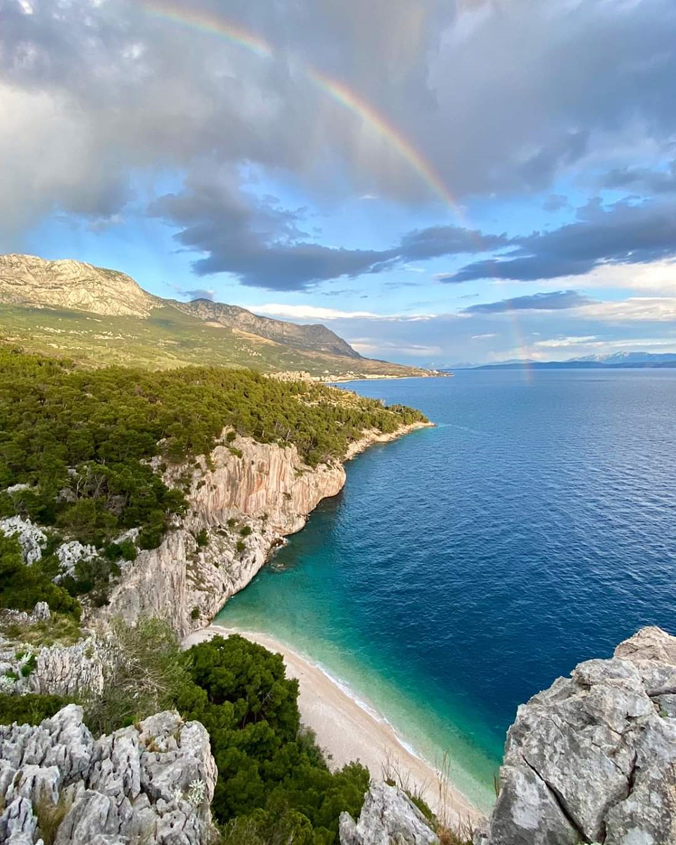
Hvala na pažnji!
Matko Lovreta, dipl.iur.
Privremeni pročelnik Upravnog odjela za razvoj Grada Makarske

